Slide 2
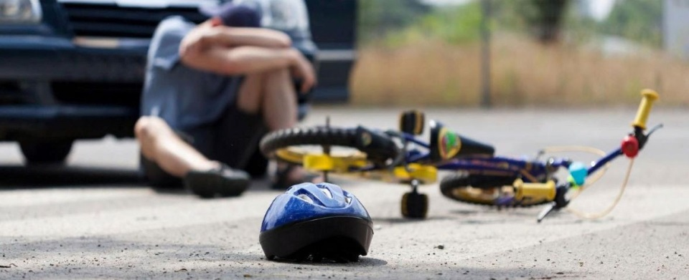
Детская несмертельная дорожно-транспортная травма в Краснодаре за 2015–2019 гг.
ФГБОУ ВО КубГМУ Минздрава России
Кафедра судебной медицины
Докладчики: ассистент кафедры судебной медицины
Ануприенко Сергей Анатольевич
Пенкин Александр Сергеевич
Краснодар 2021

Slide 3
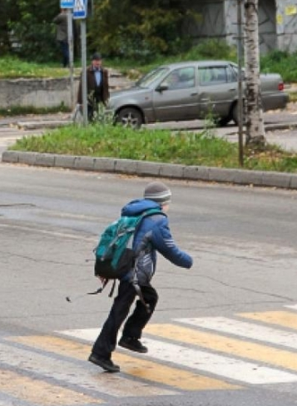
ДТП с участием детей
По данным ГИБДД, в России
в 2020 году было совершено
21 тыс. ДТП с участием детей.
В них погибло 759 человек и
ранено 23293.
Ежедневно на дорогах страны
гибнут двое и получают ранения 64 несовершеннолетних.

Slide 4
По данным официального сайта Госавтоинспекции МВД России, за период с 2015 по 2019 г.
В Российской Федерации было совершено 121 472 ДТП с участием детей до 18 лет, в которых погибло 4553 детей, ранены ― 134 074.
В Краснодарском крае за этот же период произошло 4886 аналогичных ДТП, в них погибло 260, ранено 5235 детей;
В г. Краснодаре - 727 ДТП, погибло 32, ранено 1068 детей.
За пятилетний период в России количество погибших в ДТП детей снизилось на 23% (1028 в 2015 г., 794 в 2019 г.), в то же время число несмертельных ДТП с детьми возросло на 2,5% (с 26 838 в 2015 г. до 27 468 в 2019 г.).

Slide 5
ДТП с участием детей в Краснодаре за 2015-2019 гг (ГИБДД)
В Краснодарском крае и краевой столице за пятилетний период при относительно одинаковом уровне ежегодно гибнущих в ДТП детей количество случаев несмертельной травмы значительно возросло: на дорогах края ― в 1,4 раза, краевого центра ― в 2,5 раза

Slide 6
Основными причинами ДТП по неосторожности детей чаще всего становятся:
нарушение правил перехода проезжей части;
неподчинение сигналам светофора;
неожиданный выход из-за транспортного средства, деревьев;
игра на проезжей части;
неумелое управление велосипедом, скутером.

Slide 7
Цель: анализ случаев несмертельного детского дорожно-транспортного травматизма в г. Краснодаре за 2015-2019 гг
Материалы и методы.
«Заключения эксперта» и «Акты судебно-медицинских освидетельствований»
архива отдела судебно-медицинской экспертизы потерпевших, обвиняемых и
других лиц ГБУЗ «Бюро СМЭ».
.
Учитывались :
пол
возраст
место
время
вид ДТП и варианты участия в нем
локализация
вид повреждений и их оценка по тяжести вреда здоровью.

Slide 8
ДТП с участием детей в Краснодаре за 2015-2019 гг (ГБУЗ Бюро СМЭ МЗ КК)
2015 | 2016 | 2017 | 2018 | 2019
193 | 177 | 206 | 260 | 224
Всего было зафиксировано 1134 случая, исключены из дальнейшей обработки 74 наблюдения, при которых у участников ДТП судебно-медицинским экспертом не было выявлено каких-либо повреждений.
("раненый" - лицо, получившее в ДТП телесные повреждения, обусловившие его госпитализацию на срок не менее одних суток, либо необходимость амбулаторного лечения (Из Правил учета дорожно-транспортных происшествий. Постановление Правительства РФ от 29 июня 1995 г. N 647
с изм. от 4 сентября 2012 г.))

Slide 9
Все дети в вошедших в анализ случаев ДТП (n=1060) были разделены в соответствии с возрастом на четыре группы:
1-я ― от рождения до 3 лет (n=107),
2-я ― от 4 до 7 лет (n=186),
3-я ― от 8 до 13 лет (n=441),
4-я ― от 14 до достижения 18 лет (n=326).
Среди пострадавших детей мальчики составили 58,2%, девочки ― 41,8%.

Slide 10
Место ДТП
Анализ по месту ДТП показал, что на обычных городских дорогах пострадали 78,9% детей, из них 28,8% на пешеходных переходах в области пересечения дорог; на дорогах федерального и регионального значения, проходящих через город и пригородную зону, ― 7,8%, на дворовой территории ― 12,7%.

Slide 11
Распределение пострадавших в дорожно-транспортных происшествиях детей на территории г. Краснодара по месяцам года за 2015–2019 гг., %
Год Месяц | 2015 | 2016 | 2017 | 2018 | 2019 | Среднее значение
Январь | 5,7 | 4,3 | 2,9 | 3,5 | 4,7 | 4,2
Февраль | 3,6 | 8,6 | 3,9 | 5 | 7 | 5,6
Март | 8,3 | 4,3 | 8,7 | 7,7 | 7 | 7,2
Апрель | 5,2 | 10,8 | 11,7 | 11,9 | 9,8 | 9,9
Май | 8,3 | 5,4 | 8,3 | 11,5 | 8,8 | 8,5
Июнь | 12,4 | 15,6 | 9,2 | 9,6 | 7 | 10,8
Июль | 6,7 | 8,6 | 6,8 | 9,6 | 11,2 | 8,6
Август | 9,3 | 8,6 | 10,2 | 12,7 | 14,9 | 11,1
Сентябрь | 7,8 | 11,8 | 13,1 | 8,1 | 7,9 | 9,7
Октябрь | 9,3 | 9,7 | 10,7 | 7,3 | 9,8 | 9,4
Ноябрь | 16,1 | 7,5 | 5,3 | 8,1 | 7,9 | 9,0
Декабрь | 7,3 | 4,8 | 9,2 | 5 | 4,2 | 6,1
Итого | 100 | 100 | 100 | 100 | 100 | 100

Slide 12
Распределение пострадавших
по дням недели (абс.)
по времени суток (%).

Slide 13
Структура видов дорожно-транспортной травмы у детей , %.

Slide 14
Категории транспортных средств, %.

Slide 15
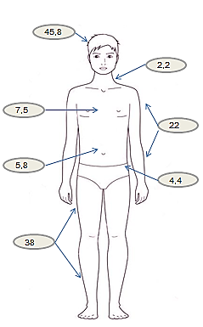
Локализация и частота повреждений, %.
Характер и соотношение повреждений: сочетанный характер травма носила в 38,9% случаев;
изолированные повреждения определялись у каждого третьего ребёнка (35,2%);
множественные ― у каждого четвёртого (25,9%).

Slide 16
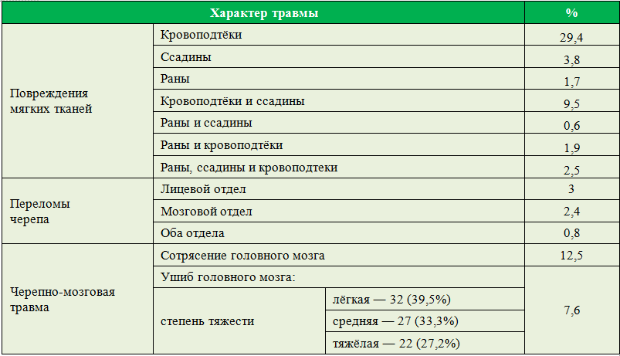
Характер повреждений головы

Slide 17
Черепно-мозговая травма
Среди детей с ЧМТ 58,4% составили мальчики, 41,6% ― девочки. Представителями 1-й возрастной группы
(от 0 до 3 лет) были 19,2% пострадавших,
2-й (от 4 до 7 лет) ― 15,9%,
3-й (от 8 до 13 лет) ― 37,4%,
4-й (от 14 до 18 лет) ― 36,9%.
Каждый третий ребенок (33,6%) получил ЧМТ в салоне автомобиля, 57,5% детей являлись пешеходами, 8,9% ― водителями.
Ушиб головного мозга тяжёлой степени у мальчиков выявлялся в 4,4 раза чаще (77,3%), встречаемость этого вида ЧМТ в 1-й и 3-й возрастных группах составила по 27,3%, во 2-й ― 9,1%, в 4-й ― 36,4%.

Slide 18
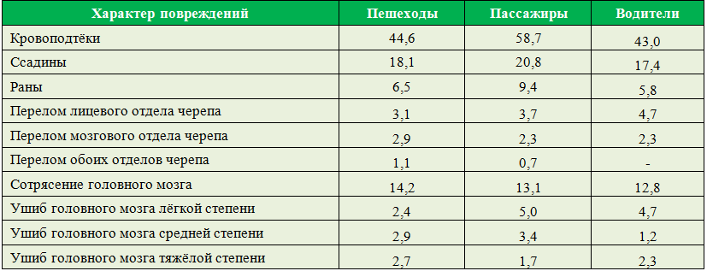
Характер и частота повреждений головы
у пешеходов, пассажиров, водителей, %

Slide 19
Повреждение мягких тканей конечностей, %.

Slide 20
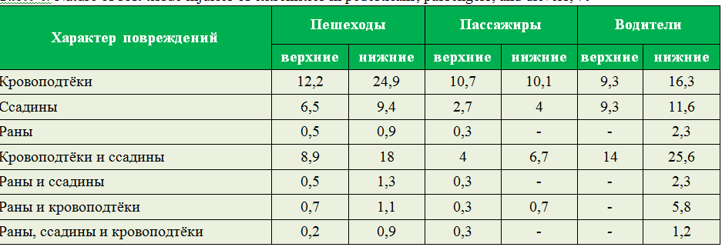
Характер повреждений мягких тканей конечностей
у пешеходов, пассажиров, водителей, %

Slide 21
Частота переломов костей конечностей, %

Slide 22
Распределение пострадавших по степени причинённого вреда здоровью, %.

Slide 23
Динамика степени причинённого вреда здоровью, %.

Slide 24
Суммарное соотношение установленного вреда здоровью, %.

Slide 25
Заключение
Приведённые данные свидетельствуют о том, что уровень детского дорожно-транспортного травматизма в г. Краснодаре, несмотря на предпринятый комплекс мер, в последние годы не снизился, имеет волнообразное течение. В группе риска по этому фактору находятся дети-водители двухколёсных транспортных средств.
Наиболее травмоопасные периоды:
месяц ― август, день недели ― вторник, время суток ― вечернее.
Мальчики получали более тяжёлые травмы.
Самым частым повреждением мягких тканей у всех юных участников дорожного движения являлись кровоподтёки.
При травме в салоне чаще встречались повреждения мягких тканей головы.
Переломы костей черепа несколько преобладали у водителей.
Тяжёлые формы ЧМТ чаще встречались у пешеходов.
Переломы костей конечностей определялись только в 3-й и 4-й возрастных группах, больше у пешеходов. У водителей и пешеходов чаще повреждались кости голени, у пассажиров ― бедренная кость и кости предплечья.
Выявлена негативная тенденция последствий ДТП, связанная с увеличением случаев травм у детей, повлёкших тяжкий вред здоровью, который наиболее часто получали дети до 3 лет и 14–17 лет. В целом тяжкий вред здоровью устанавливался почти каждому седьмому ребёнку (13,8%), лёгкий вред ― каждому пятому (22,1%) и определялся вдвое чаще, чем вред здоровью средней тяжести.

Slide 26
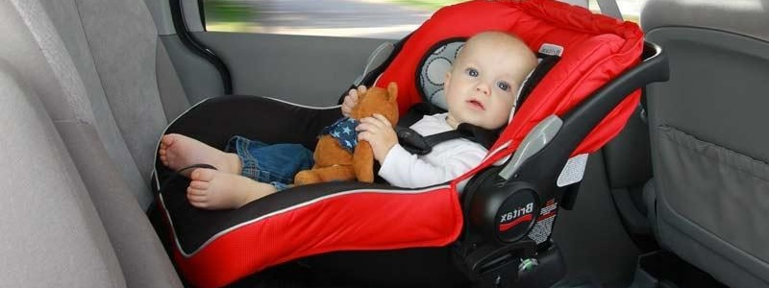
Вопросы профилактики ДДТТ
Скорость автомобиля при ударе (км/ч) | Эквивалентная высота падения (м) | Вес человека (70 кг) в момент удара (кг)
10 | 0,39 | 982,04
25 | 2,46 | 1.748,6
40 | 6,3 | 2.453,6
55 | 11,91 | 3.154,7
70 | 19,29 | 3.780,9
85 | 28,44 | 4.349,4
100 | 39,37 | 4.861,1
Масса годовалого ребенка составляет 10-12 кг (это норма). А при лобовом столкновении на 40 км/ч его вес увеличится… в 35 раз.

Slide 27
Треть наездов на пешеходов со смертельным исходом происходит в темное время суток, когда водитель просто не в состоянии вовремя заметить внезапно выскочившего на дорогу пешехода. В Европе вся детская одежда имеет светоотражающие элементы, чтобы дети были видимы для других участников дорожного движения в темное время суток. Даже при плохих погодных условиях пешеход со светоотражающим элементом на одежде (фликером) заметен на расстоянии 150 м.
Этого достаточно, чтобы водитель его заметил и успел затормозить.
В России родители не обязаны покупать одежду со светоотражающими знаками или пришивать к ней фликеры.

Slide 28
Шлем – всему голова!
Использование мотоциклетных шлемов уменьшает риск гибели в ДТП на 40%, а тяжелых травм — примерно на 70%.

Slide 30
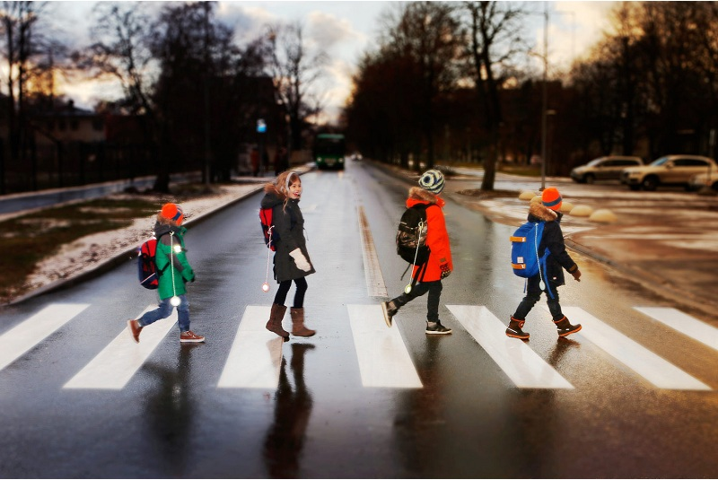
БЛАГОДАРЮ ЗА ВНИМАНИЕ
БУДЬТЕ СЧАСТЛИВЫ НА ДОРОГАХ

